Slide 1
Installation de Oracle Database Server 12c

Slide 2
Planifier l’installation
Quel logiciel Oracle installer ?
Le matériel disponible est-il conforme à la configuration minimale requise ?
Si vous installez plusieurs produits , un ordre d’installation particulier est-il conseillé ?
Existe-t-il des étapes préalables qui doivent être effectuées par une personne autre que le DBA ?

Slide 3
Installation de Oracle database server 12c sur Linux: prérequis
Mémoire: Au moins 2G
Swap:
* si RAM entre 1 et 2G alors swap=1,5 fois la RAM
* si RAM entre 2G et 16G alors swap=taille de la RAM
* si RAM plus de 16G alors swap=16G
Espace disque: au minimum 6,4G pour le logiciel
2G pour la base de données
Espace disque alloué à /tmp au moins 1G

Slide 4
Linux compatibles Oracle Database 12c
Oracle Linux 7 64 bits
Red Hat Enterprise Linux 7 64 bits
Oracle Linux 6 64 bits
Red Hat Enterprise Linux 6 64 bits
Oracle Linux 5 64 bits
Red Hat Enterprise Linux 5 64 bits
SUSE Linux Enterprise Server 12 64 bits
SUSE Linux Enterprise Server 11 64 bits
NeoKylin Linux Advanced Server 64 bits

Slide 5
Préparation du système Linux
Créez les répertoires pour le logiciel et les données
Installez les packages requis
Configurez le noyau Linux
Créez les groupes (dba, oper et oinstall) et l’utilisateur (oracle) sous lequel l’installation s’effectue
Définissez les limites resource utilisées par oracle
Désactiver SELinux (Security Enhanced Linux)
Editez le fichier /etc/hosts

Slide 6
Installation de Oracle database Server
Décompressez les fichiers téléchargés à partir du site Oracle:
linuxamd64_12102_database_1of2.zip
linuxamd64_12102_database_2of2.zip
Lancez Oracle Universal Installer (OUI):
$ ./runInstaller

Slide 7
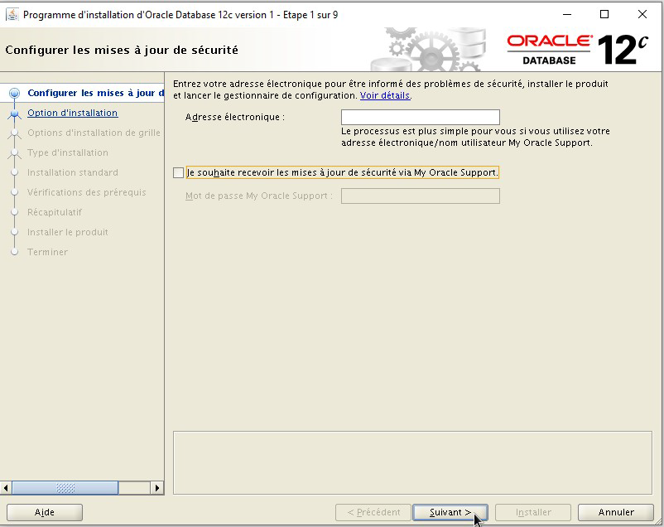
Oracle Universal Installer

Slide 8
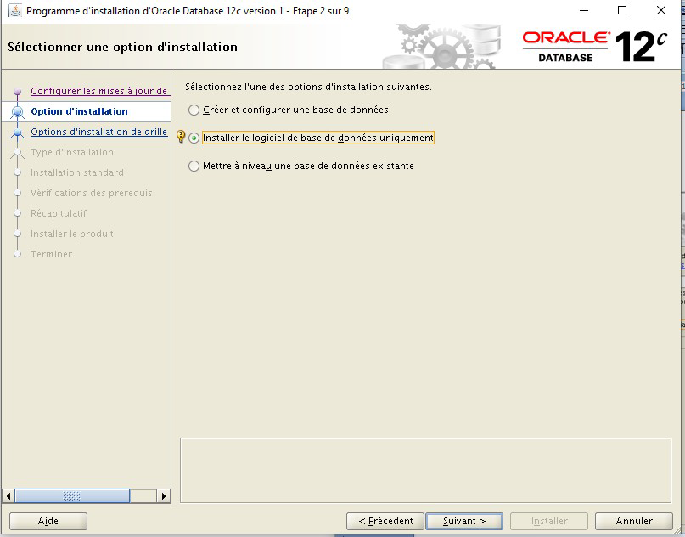
Oracle Universal Installer

Slide 9
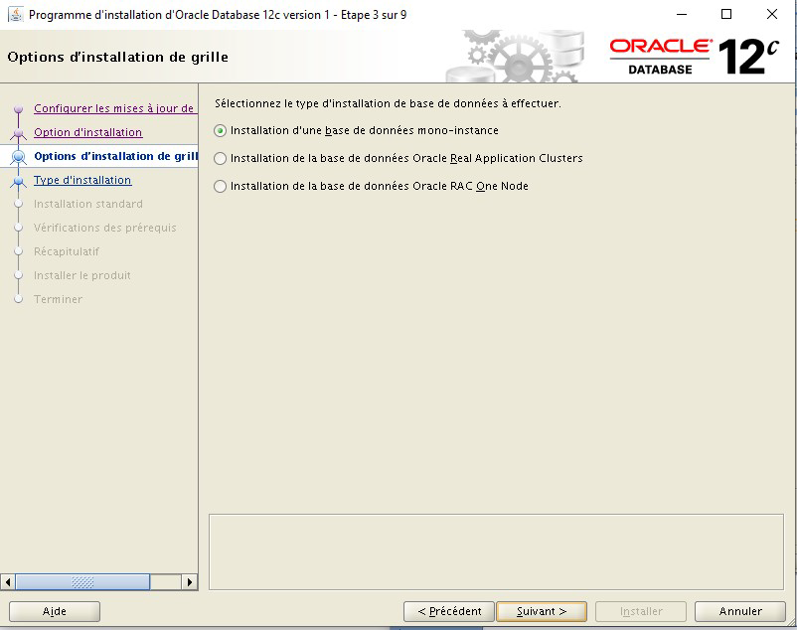
Oracle Universal Installer

Slide 10
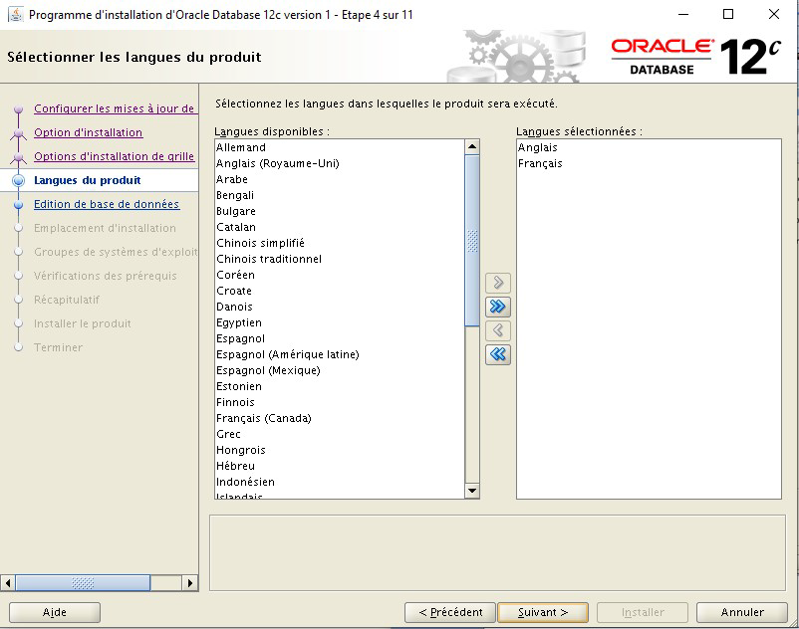
Oracle Universal Installer

Slide 11
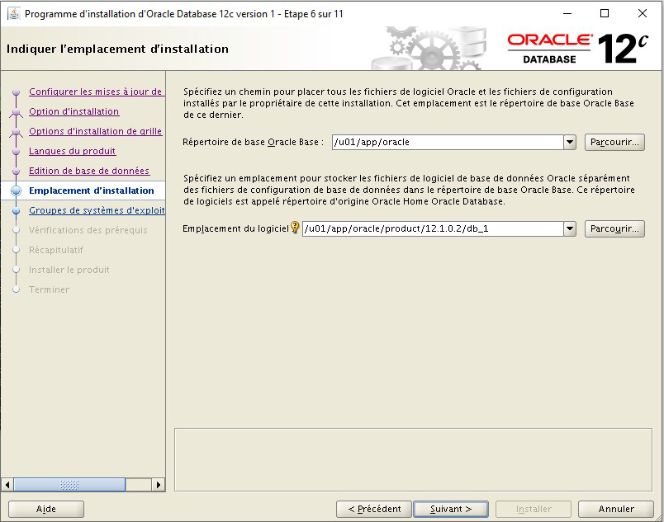
Oracle Universal Installer
La variable d’environnement ORACLE_BASE indique le répertoire de base Oracle
La variable d’environnement ORACLE_HOME indique l’emplacement du logiciel

Slide 12
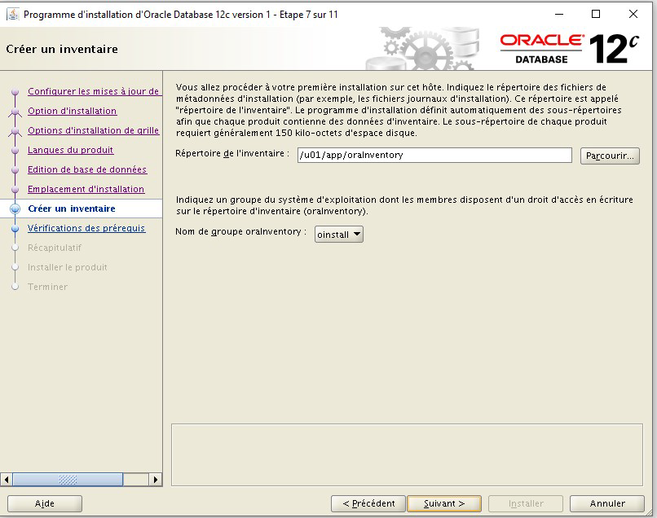
Oracle Universal Installer

Slide 13
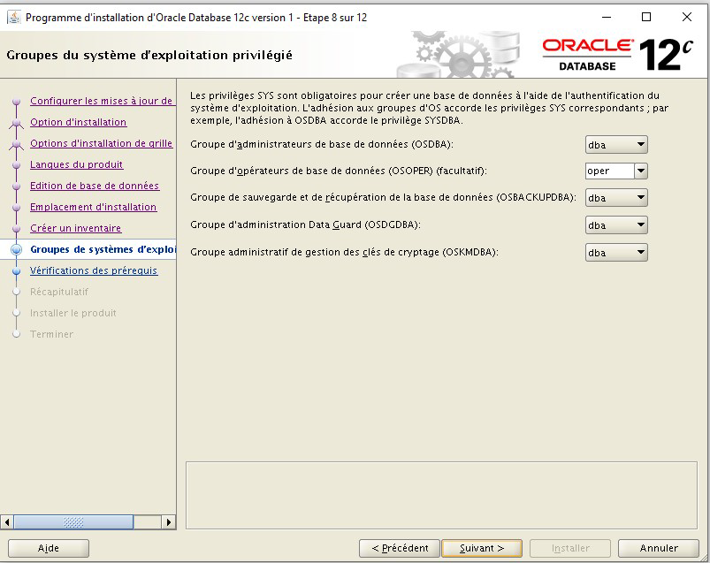
Oracle Universal Installer

Slide 14
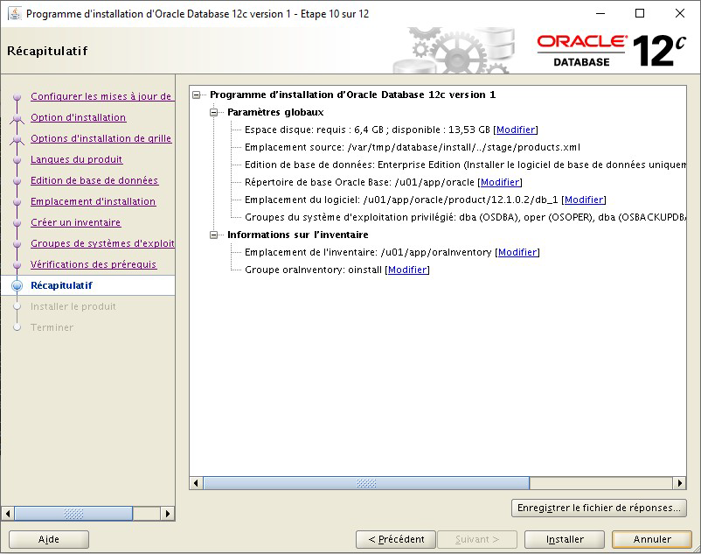
Oracle Universal Installer

Slide 15
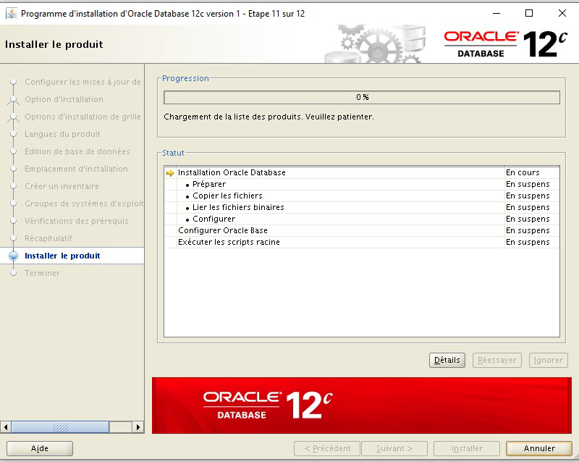
Oracle Universal Installer

Slide 16
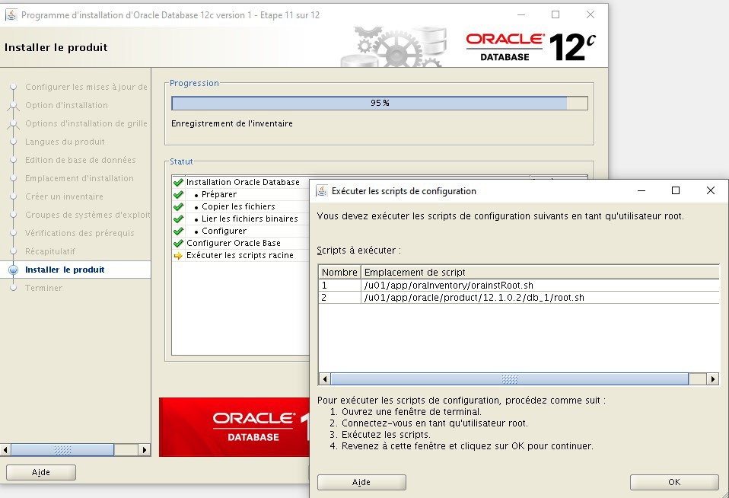
Oracle Universal Installer

Slide 17
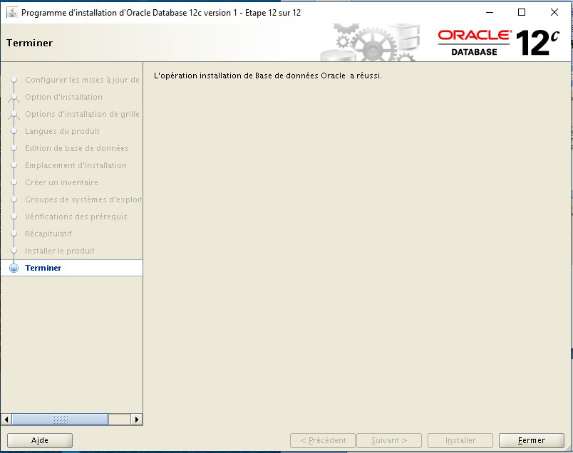
Oracle Universal Installer

